Slide 1
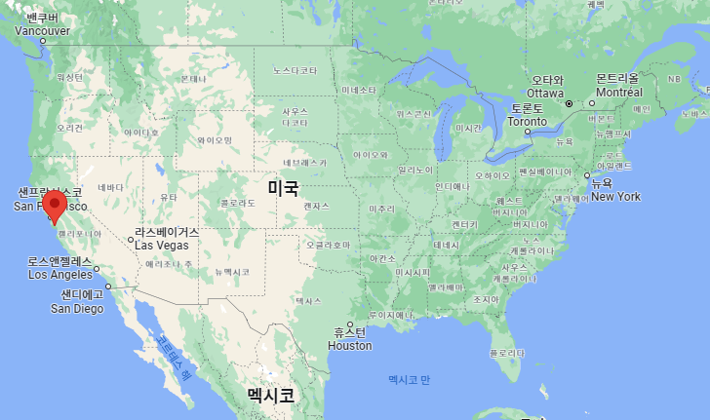

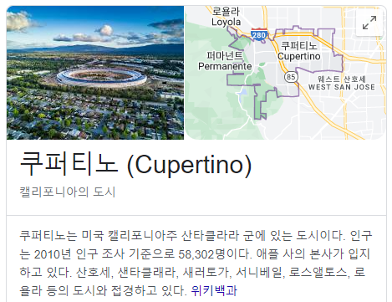
1. Cupertino 도시

Slide 2
2. Cupertino 정의
1. Material
- Material 디자인은 Android에 적용하기 위해 Google이 만든 디자인 규칙이다
2. Cupertino
- iPhone스러운 디자인을 적용하기 위해 Cupertino 디자인을 Google에서 만들었다.
3. 왜?

Slide 3
3. Cupertino Icons
1. Material icons
- https://fonts.google.com/icons?selected=Material+Icons
- style적용
- download (svg, png)
: svg : SVG는 Scalable Vector Graphics라는 뜻인데, 번역하자면 확장가능한 벡터 그래픽이다.
픽셀을 이용하여 그림을 그리는 png jpg 파일들과 다르게 벡터를 기반으로 이미지를 표현한다.
그러다보니 크기를 조절함에 따라 깨지는 것이 없고,
용량이 작기 때문에 웹에서 자주 사용하는 이미지 형식이다.
- flutter에서는 바로 사용가능
2. Cupertino icons
- https://pub.dev/packages/cupertino_icons
- https://api.flutter.dev/flutter/cupertino/CupertinoIcons-class.html#constants

Slide 4
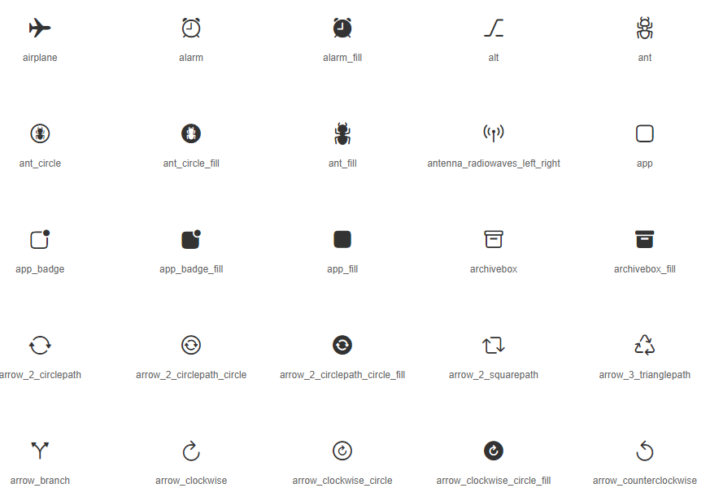









3. Cupertino - Icons
Cupertino
Material

Slide 5

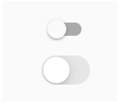
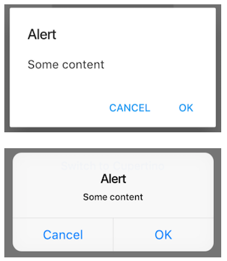
3. Cupertino - Widget

Slide 6
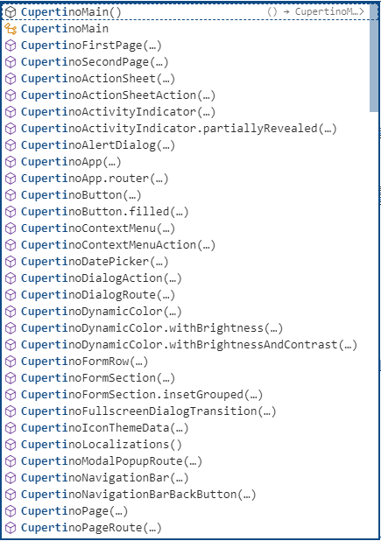
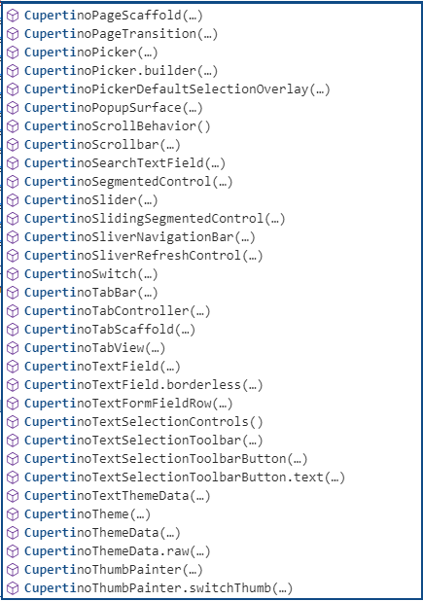
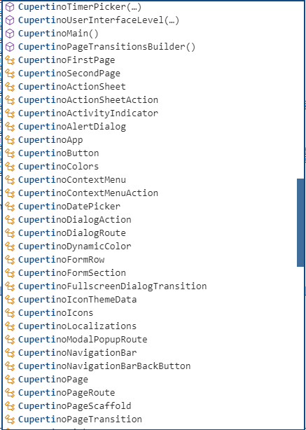
3. Cupertino – default Widget + api 종류 (183개)

Slide 7
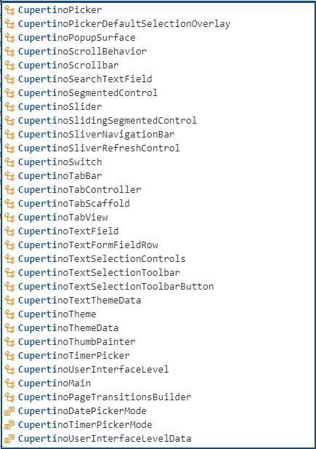
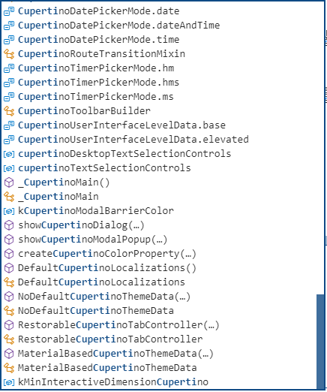

Slide 8
4. Android & iPhone별 별도 생성
* 내장된 ‘dart:io’ 패키지에는 플랫폼 구분을 위한 Platform 클래스를 제공한다.
class PlatformSwitch extends StatefulWidget {
PlatformSwitch();
@override
_PlatformSwitchState createState() => _PlatformSwitchState();
}
class _PlatformSwitchState extends State<PlatformSwitch> {
bool _value = false;
@override
Widget build(BuildContext context) {
if (Platform.isIOS) {
return CupertinoSwitch(value: _value, onChanged: onChanged);
}
return Switch(value: _value, onChanged: onChanged);
}
onChanged(bool value) {
setState(() {
_value = value;
});
}
}

Slide 9
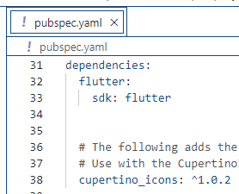
5. 팩키지
- Default로 추가 되어 있음

Slide 10
9. Page Flow
> Android Design
> iPhone Design
main
CupertinoMain
main
cupertinoMain
firstPage
secondPage
cupertinoFirstPage
cupertinoSecondPage
Animal
Animal

Slide 11
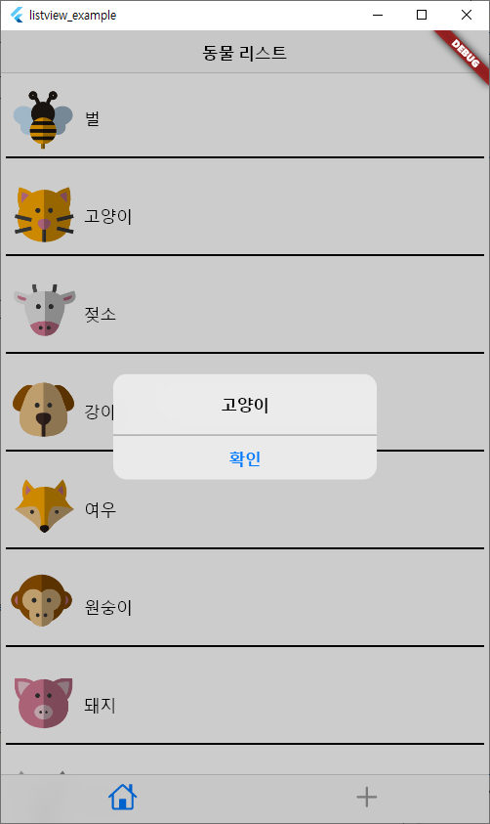
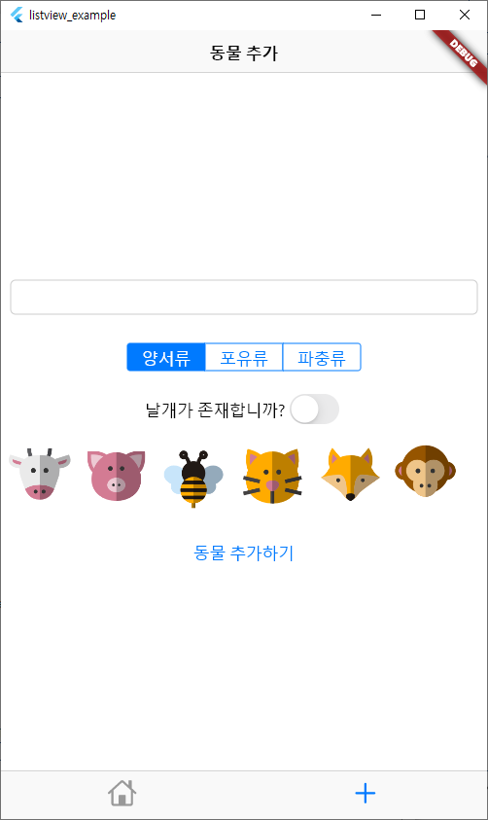
10. App Execute

Slide 12
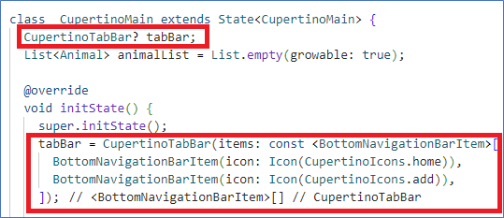
11. 주요 Script - 초기화
- Member변수 초기화 를 선언 시 안하고, initState()에서 하는 이유
: 기능상에 특이사항 없음
: 개발자가 개발을 할 때 선언과 초기값 Setting을
이원화 하여 판독을 빠르게 하기 위해서 임

Slide 13
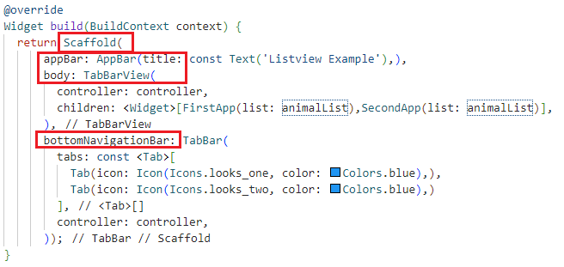
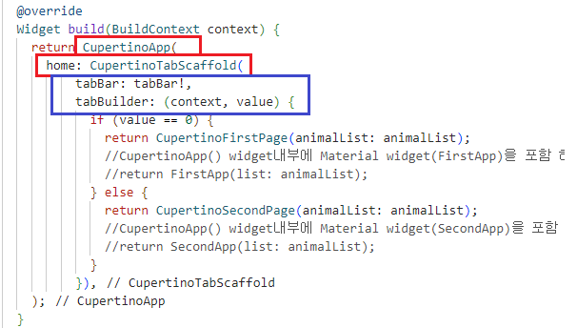
11. 주요 Script - Scaffold
- Android (main.dart)
- iPhone (cupertinoMain.dart)
1. CupertinoApp()
2. CupertinoTabScaffold()
3. TabBar widget
- item 개수만큼 Tabbar 만 표현
4. if (value ==0)
- 화면 build시 초기에 한번만 호출 함
- 의문 : 2번 수행 됨
5. AppBar : android에서는 Scaffold Widget에 정의하지만,
iPhone은 Page내부에 정의함 - CupertinoNavigationBar widget

Slide 14
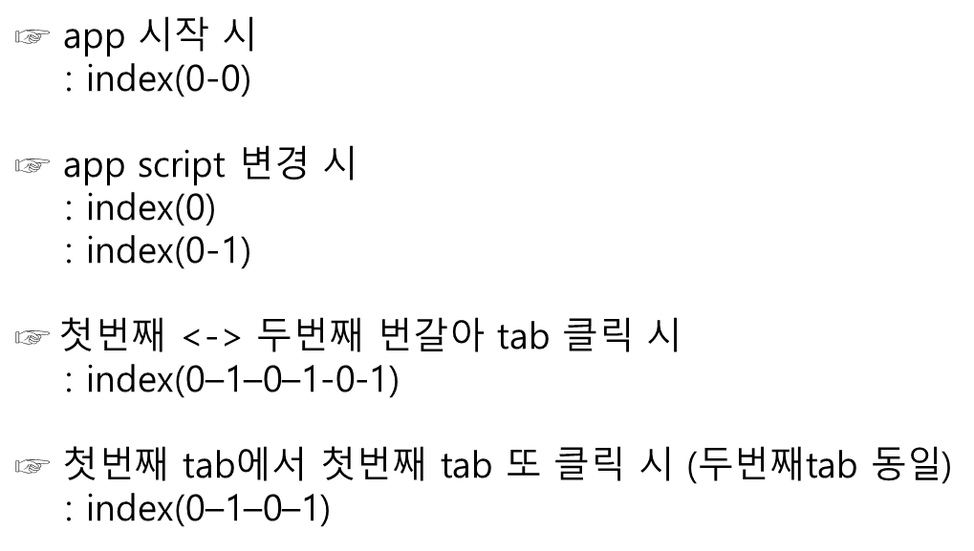
11. 주요 Script – tabBar (cupertinoMain.dart)
$☞$ app 시작 시
: index(0-0)
$☞$ app script 변경 시
: index(0)
: index(0-1)
$☞$첫번째 <-> 두번째 번갈아 tab 클릭 시
: index(0–1–0–1-0-1)
$☞$첫번째 tab에서 첫번째 tab 또 클릭 시 (두번째tab 동일)
: index(0–1–0–1)

Slide 15
11. 주요 Script – 기 추가된 동물 제외 시키기
(cupertinoSecondPage.dart)
void addAnimalList() {
//1. 기존에 존재 하는 지 검사
String addAnimalName = _textController!.value.text;
for (var one in widget.animalList) {
if (one.animalName == addAnimalName) {
cupertinoDialog("해당 동물($addAnimalName)은 이미 존재 합니다.");
return;
}
}
widget.animalList.add(Animal(
animalName: _textController!.value.text,
kind: getKind(_kindChoice),
imagePath: _imagePath!,
flyExist: _flyExist));
}
// ignore: non_constant_identifier_names
void cupertinoDialog(String msg) {
showCupertinoDialog(
context: context,
builder: (context) {
return CupertinoAlertDialog(
title: Text(msg),
actions: [
CupertinoDialogAction(
isDefaultAction: true,
child: const Text("확인"),
onPressed: () {
Navigator.pop(context);
})
],
);
});
}
Notes:
import 'dart:ffi';
import 'package:flutter/cupertino.dart';
import '../animalItem.dart';
class CupertinoSecondPage extends StatefulWidget {
final List<Animal> animalList;
const CupertinoSecondPage({Key? key, required this.animalList})
: super(key: key);
@override
State<StatefulWidget> createState() {
return _CupertinoSecondPage();
}
}
class _CupertinoSecondPage extends State<CupertinoSecondPage> {
TextEditingController? _textController;
int _kindChoice = 0;
bool _flyExist = false;
String? _imagePath;
bool _changeFlag = false;
int? _changeIndex;
Map<int, Widget> segmentWidgets = {
0: const SizedBox(
width: 80, child: Text('양서류', textAlign: TextAlign.center)),
1: const SizedBox(
width: 80, child: Text('포유류', textAlign: TextAlign.center)),
2: const SizedBox(
width: 80, child: Text('파충류', textAlign: TextAlign.center))
};
@override
void initState() {
super.initState();
_textController = TextEditingController();
}
@override
Widget build(BuildContext context) {
//debugPrint("second page");
// debugPrint("_changeFlag=$_changeFlag");
// debugPrint("kind=$_kindChoice");
// debugPrint("_imagePath=$_imagePath");
//debugPrint("_changeIndex=$_changeIndex");
//debugPrint("_flyExist=$_flyExist");
if (_changeFlag == true) {
debugPrint("변경되었당...$_imagePath::$_changeIndex");
widget.animalList[_changeIndex!].kind = getKind(_kindChoice);
widget.animalList[_changeIndex!].imagePath = _imagePath!;
widget.animalList[_changeIndex!].flyExist = _flyExist;
_changeFlag = false;
}
return CupertinoPageScaffold(
navigationBar: const CupertinoNavigationBar(
middle: Text('동물 추가'),
),
child: Container(
child: Center(
child: Column(
// ignore: sort_child_properties_last
children: <Widget>[
Padding(
padding: const EdgeInsets.all(10),
child: CupertinoTextField(
controller: _textController,
keyboardType: TextInputType.text,
maxLines: 1,
),
),
CupertinoSegmentedControl(
padding: const EdgeInsets.only(bottom: 20, top: 20),
groupValue: _kindChoice,
children: segmentWidgets,
onValueChanged: (int? value) {
setState(() {
_kindChoice = value!;
});
}),
Row(
// ignore: sort_child_properties_last
children: <Widget>[
const Text('날개가 존재합니까?'),
CupertinoSwitch(
value: _flyExist,
onChanged: (value) {
setState(() {
_flyExist = value;
});
})
],
mainAxisAlignment: MainAxisAlignment.center,
),
Container(
height: 100,
child: ListView(
scrollDirection: Axis.horizontal,
children: <Widget>[
GestureDetector(
child: Image.asset('repo/images/cow.png', width: 80),
onTap: () {
_imagePath = 'repo/images/cow.png';
},
),
GestureDetector(
child: Image.asset('repo/images/pig.png', width: 80),
onTap: () {
_imagePath = 'repo/images/pig.png';
},
),
GestureDetector(
child: Image.asset('repo/images/bee.png', width: 80),
onTap: () {
_imagePath = 'repo/images/bee.png';
},
),
GestureDetector(
child: Image.asset('repo/images/cat.png', width: 80),
onTap: () {
_imagePath = 'repo/images/cat.png';
},
),
GestureDetector(
child: Image.asset('repo/images/fox.png', width: 80),
onTap: () {
_imagePath = 'repo/images/fox.png';
},
),
GestureDetector(
child: Image.asset('repo/images/monkey.png', width: 80),
onTap: () {
_imagePath = 'repo/images/monkey.png';
},
),
],
),
),
CupertinoButton(
child: const Text('동물 추가하기'),
onPressed: () {
addAnimalList();
// widget.animalList.add(Animal(
// animalName: _textController!.value.text,
// kind: getKind(_kindChoice),
// imagePath: _imagePath!,
// flyExist: _flyExist));
})
],
mainAxisAlignment: MainAxisAlignment.center,
),
),
),
);
}
getKind(int kindChoice) {
switch (kindChoice) {
case 0:
return "양서류";
case 1:
return "파충류";
case 2:
return "포유류";
}
}
//동물추가하기
void addAnimalList() {
//1. 기존에 존재 하는 지 검사
String addAnimalName = _textController!.value.text;
bool isExist = false;
int idx = 0;
for (var one in widget.animalList) {
if (one.animalName == addAnimalName) {
isExist = true;
//showAlertDialog("해당 동물($addAnimalName)은 이미 존재 합니다.");
showAlertDialog(
title: '확인', content: "해당 동물은 이미 존재 합니다.\n변경하시겠습니까?", idx: idx);
debugPrint("dialog end");
// _changeIndex = idx;
return;
}
idx++;
}
//2. 동물 추가
if (isExist == false) {
widget.animalList.add(Animal(
animalName: _textController!.value.text,
kind: getKind(_kindChoice),
imagePath: _imagePath!,
flyExist: _flyExist));
}
}
//기존동물 내용 변경 Confirm
void showAlertDialog(
{
//required BuildContext context,
required String title,
required String content,
required int idx}) async {
var rtn = await showCupertinoDialog(
context: context,
builder: (context) => CupertinoAlertDialog(
title: Text(title),
content: Text(content),
actions: <Widget>[
//if (cancelActionText != null)
CupertinoDialogAction(
child: const Text("취소"),
onPressed: () => Navigator.of(context).pop(false),
),
CupertinoDialogAction(
child: const Text("변경"),
onPressed: () => Navigator.of(context).pop(true),
),
],
),
);
// debugPrint("rtn=$rtn");
setState(() {
_changeFlag = rtn;
_changeIndex = idx;
});
}
// void cupertinoDialog(String msg) {
// showCupertinoDialog(
// context: context,
// builder: (context) {
// return CupertinoAlertDialog(
// title: Text(msg),
// actions: [
// CupertinoDialogAction(
// isDefaultAction: true,
// child: const Text("확인"),
// onPressed: () {
// Navigator.pop(context);
// })
// ],
// );
// });
// }
}

Slide 16
12. Edit Controller를 적용 이유
선언부
1. Controller는 선언부에 위치 시킨다.
init
2. Controller 초기화는 initState()에서 한다. 현재 doit책은 거의.
왜?
선언부에 해도 될 듯
단, 서버호출 등과 scrip가 필요한 경우에는 initState()에서 한다.
왜?
선언부는 최소화해서 가독성을 높이이 위해서 이다.
Build
3. Build method는 Stateful 일 경우 상태가 변경 되면 다시 그린다.
4. Controller를 적용 이유
첫번째, 화면 Widget들을 다시 build되는 경우 이전 값을 유지하고 싶은 경우
두번째, Build() method내부에는 많은 widget들이 존재 한다.
특정 widget에서 다른 widget의 값들은 가져오거나 제어하고 싶은 경우

Slide 17
12. List<Animal> favoriteList = List.empty(growable: true); (cupertinoMain.dart)
* List.empty(growable: true); 해주면 좋은 이유
-> null에 대한 이슈관리를 안해도 된다.
1. List<String> animalList = List.empty(growable: true);
2. debugPrint("animalList=$animalList"); -> 결과 : animalList=[]
3. animalList.add(“사자”); -> 와 같이 !를 기술안해도 된다.
* List.empty(growable: true); 안했을 경우
-> null에 대한 이슈관리를 해줘야 된다.
1. List<String>? animalList; -> 선언시 ? 를 해줘야 된다.
2. debugPrint("animalList=$animalList"); -> 결과 : null
3. animalList.add(“사자”); -> 이때 추가 오류. Null에 List를 추가할 수 없다.
-> 아직 메모리할당도 되지 않았기 때문이다.
4. animalList = []; -> 먼저 초기화를 해준다.
animalList!.add(“사자”); -> ! Null safety 연산자를 추가해줘야 된다.

Slide 18
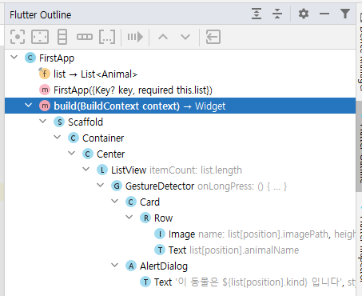
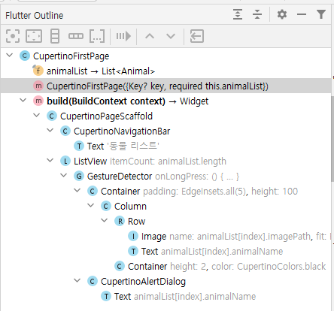

Slide 19
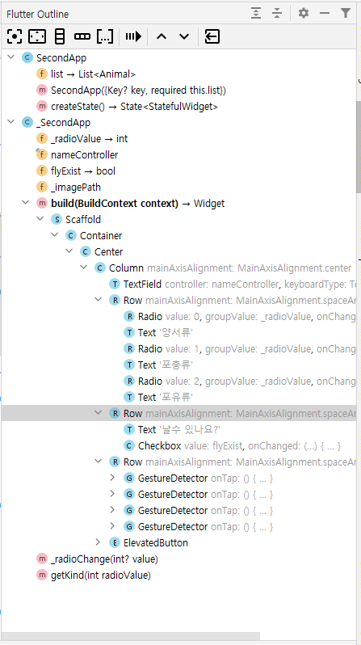
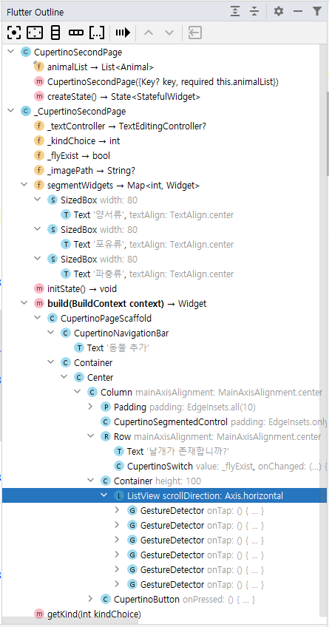

Slide 20
질문
1. 159페이지 for문 가능한지 (cupertinoSecondPage.dart -> GestureDetextor (..)
2. 동물선택시 표시 방법(background 등 표시 방법)

